Slide 1


服飾 pattern 辨識

Slide 2
目錄
batch_1 資料集
前處理
建模
討論與結論

Slide 3
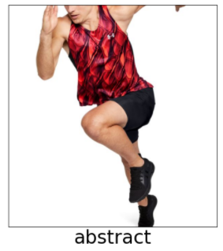
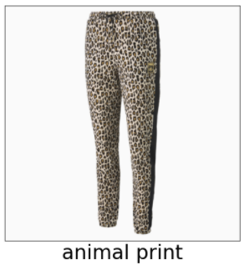
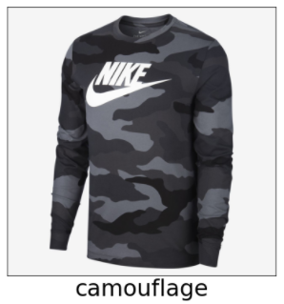
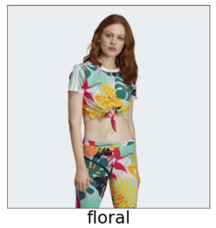
batch_1 資料集
Pattern(y label):
12種
分別為 abstract, animal print, camouflage, floral, geometric, ikat, melange, placement, plaids, solid, spots, strips
Notes:
'abstract' : 抽象
'animal print' : 動物印花
'camouflage':偽裝
'floral':花的
'geometric':幾何
'ikat':絣織
'melange':混合
'placement': 衣服中間有字(logo)
'plaids':花尼格紋
'solid':素色
'spots':斑點
'strips':條紋

Slide 4
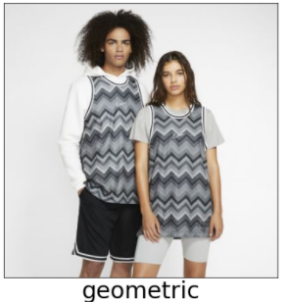
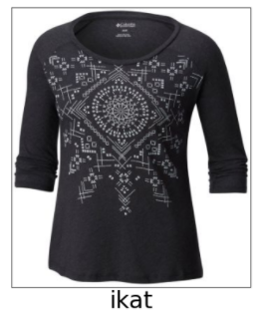
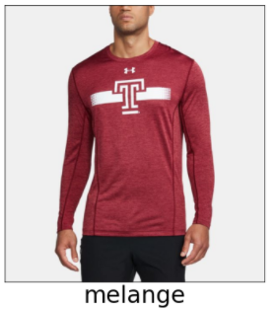
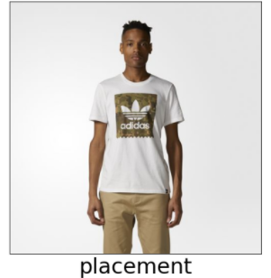
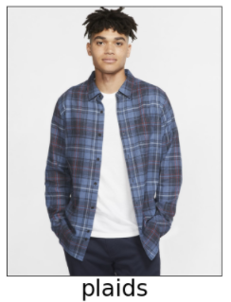
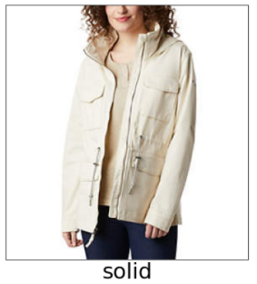
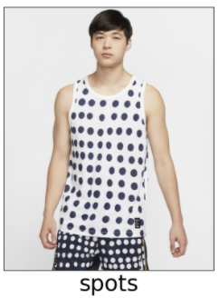
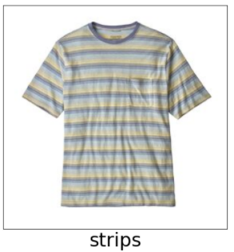
batch_1 資料集(續)
Notes:
'abstract' : 抽象
'animal print' : 動物印花
'camouflage':偽裝
'floral':花的
'geometric':幾何
'ikat':絣織
'melange':混合
'placement':
'plaids':花尼格紋
'solid':素色
'spots':斑點
'strips':條紋

Slide 5
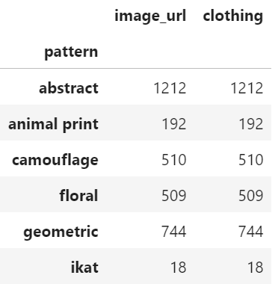

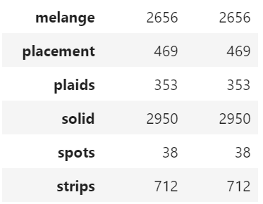
batch_1 資料集 (續)
共有10363筆資料，(原有 11548 筆資料扣除不是衣服或是褲子的資料400 筆，不是目標pattern的資料785筆)
註: 目前使用 batch1 資料，batch2 batch3需要等更新後的標籤檔

Slide 6
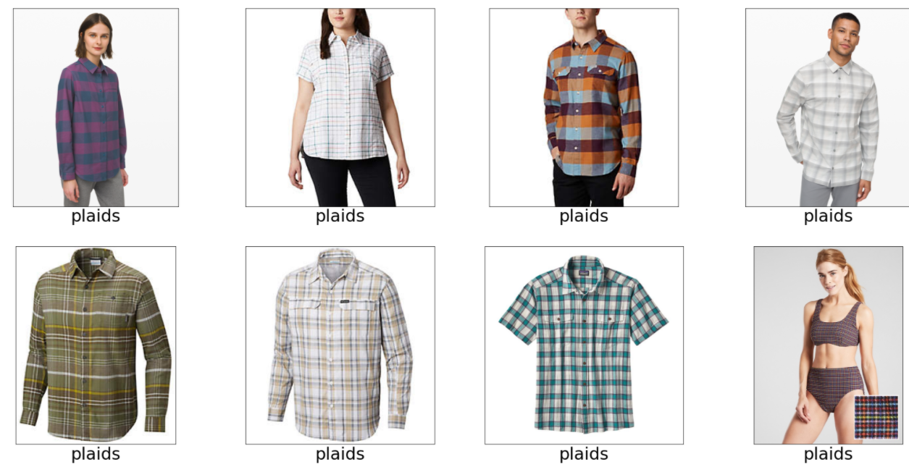
類別舉例 -- Plaids 類別

Slide 7
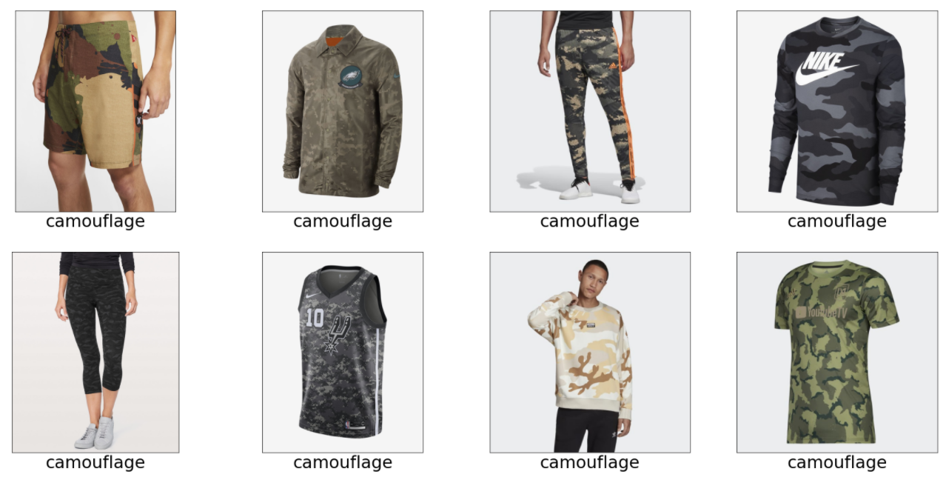
類別舉例 -- Camouflage 類別

Slide 8
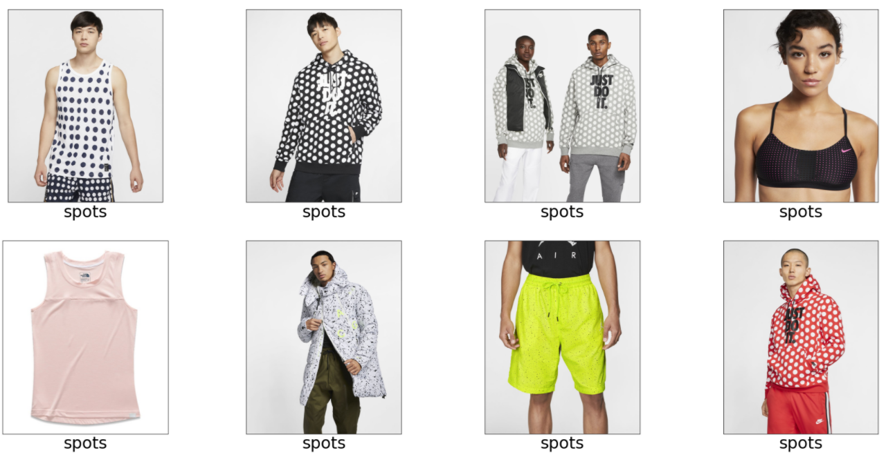
類別舉例 -- Spots 類別

Slide 9
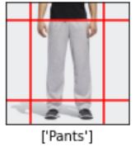
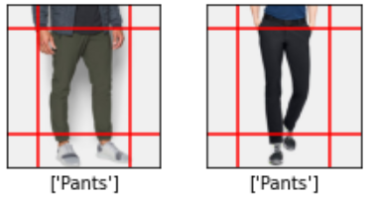
切割圖片
將圖片進行切割，讓衣服褲子更加突顯。
預計使用 opencv 提供的 upper body, lower body，效果不理想，先不使用。
預計使用 openpose提供的動作辨識，但是安裝較複雜，且目前方式已可達成目標，先不使用。
使用 opencv提供的臉部辨識。
所有衣服褲子，被分成上、下半身，有、沒有人臉，4種情況。
0.15
0.2
0.2
0.2

Slide 10
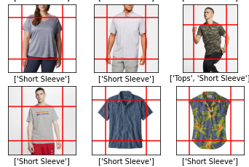
切割圖片(續)
0.2
0.2
0.2
0.2
0.3
0.2
0.2
0.2
將所有圖片 resize 成 (256, 256)

Slide 11
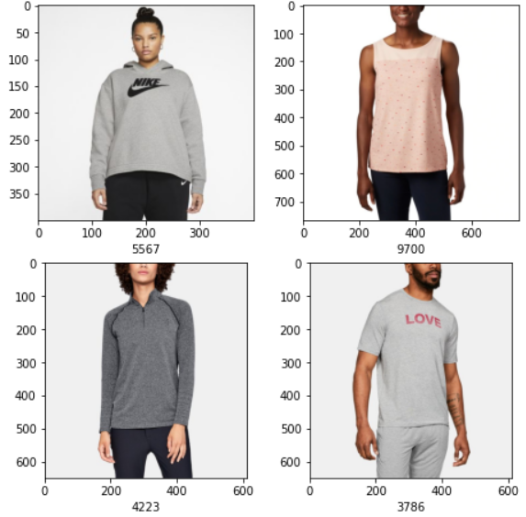
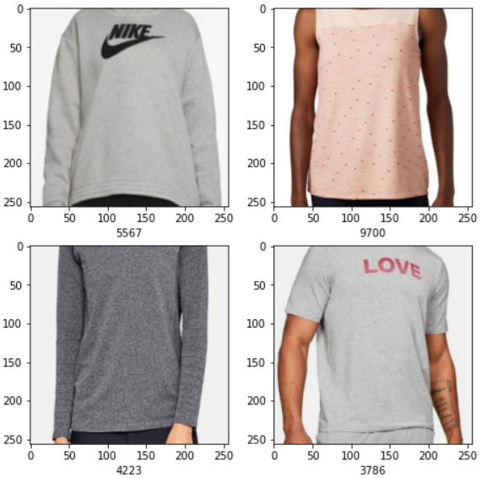
切割圖片(續)
切割前
切割後

Slide 12
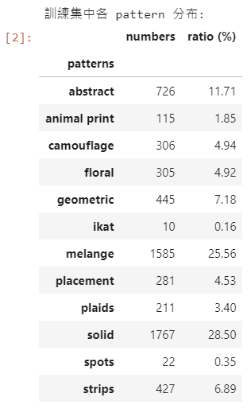
切割資料集
訓練集: 0.6
驗證集: 0.2
測試集: 0.2
依照各類別切確保每個類別的比例相同

Slide 13
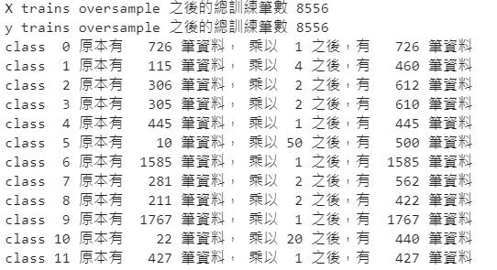
Oversampling
因為每個類別的樣本數不平均，所以將樣本數較少的資料放大。

Slide 14
Data Augmentation
將訓練圖片做 data augmentation:
水平翻轉
旋轉 ( +- 40度)
隨機調整亮度、對比、飽和、色調

Slide 15
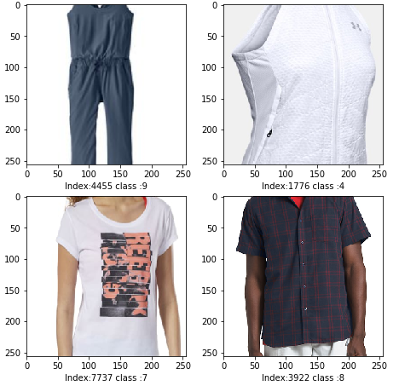
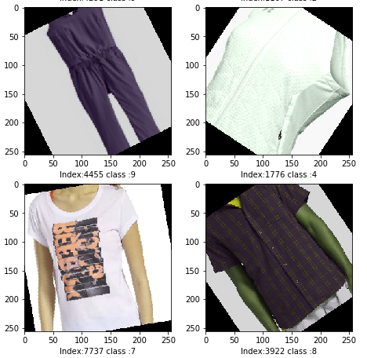
Data Augmentation(續)
轉換前
轉換後

Slide 16
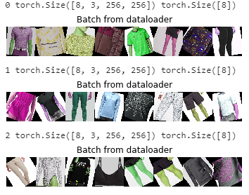
Data Augmentation(續)

Slide 17
調參設定
使用 efficient net b1模型、greedy方式(逐步選最好的參數，往下調)
調參項目：紅字是base版本(以前調參結果)
LR：[0.00001, 0.0001, 0.001, 0.01]
batch size：[8, 32, 64, 128]
batch_patience：[2, 5,10,15]
nepoch：[5, 20, 30, 50]
momentum：[0, 0.001, 0.01, 0.1]
weight_decay：[0, 0.0001, 0.001, 0.01]

Slide 18
調參結果
learning rate | test acc
0.00001 | 0.675
0.0001 | 0.772
0.001 | 0.787
0.01 | 0.702
batch size | test acc
4 | 0.662
8 | 0.747
16 | 0.741
32 | 0.758
batch_patience | test acc
2 | 0.761
5 | 0.763
10 | 0.762
15 | 0.764
nepoch | test acc
5 | 0.723
20 | 0.700
30 | 0.702
50 | 0.760
momentum | test acc
0 | 0.742
0.001 | 0.708
0.01 | 0.770
0.1 | 0.723
weight_decay | test acc
0 | 0.764
0.0001 | 0.757
0.001 | 0.699
0.01 | 0.720
Notes:
batch patience看起來沒差
nepoch 50 但是7就 early stop了

Slide 19
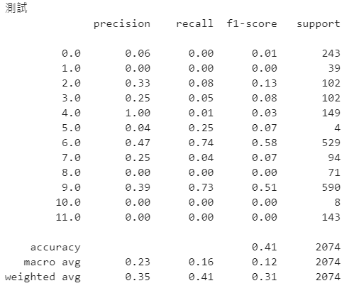
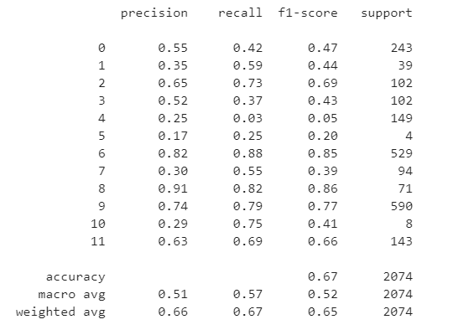
建模 -- 統整
模型 | Accuracy
Random Forest (Baseline) | 0.41
Resnet50 | 0.67
Efficient net | 0.78
Random Forest
Resnet50

Slide 20
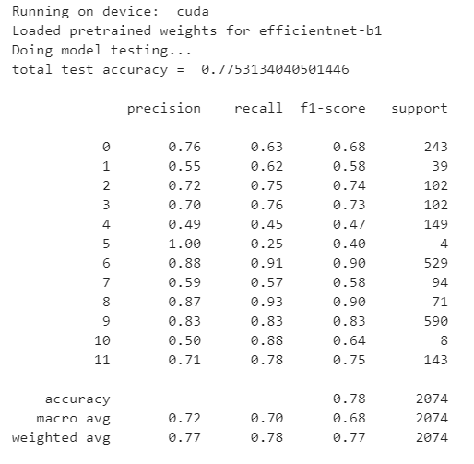
建模 -- Efficient net

Slide 21
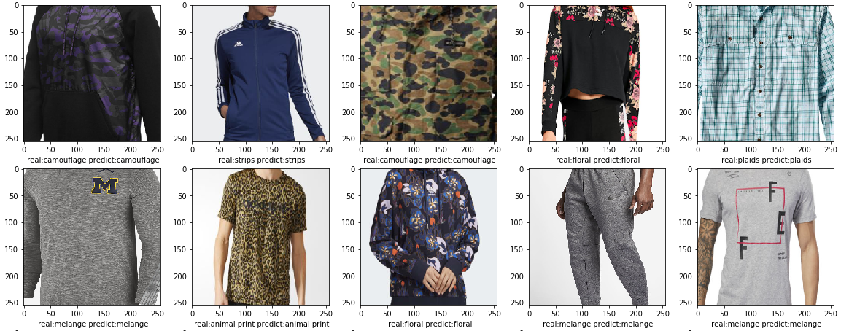
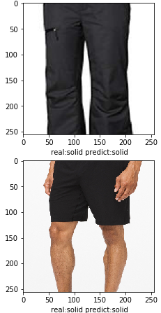
模型分對的圖

Slide 22
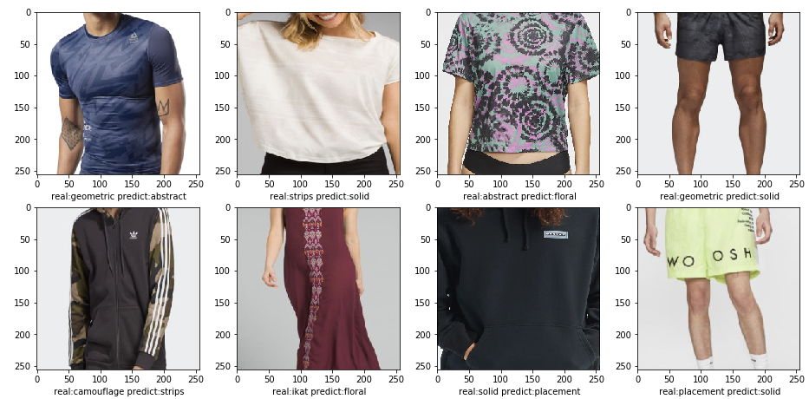
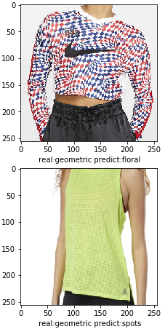
模型分錯的圖

Slide 23
討論與結論
產出一個 pattern 分類模型
測試集可達 78%
從各個類別的 precision recall f1 來看，f1-score較高的類別分別為 2 (camouflage)、3(floral)、6(melange)、8(plaids)、9(solid)、11(strips)
各類別f1-score高到低與訓練集的數量有關
之後提供相關的 ipynb檔案 (batch1_eda、preprocessing、model)，以及一個py檔可以吃input丟output
Notes:
0: "abstract",
1: "animal print",
2: "camouflage",
3: "floral",
4: "geometric",
5: "ikat",
6: "melange",
7: "placement",
8: "plaids",
9: "solid",
10: "spots",
11: "strips",
'abstract' : 抽象
'animal print' : 動物印花
'camouflage':偽裝
'floral':花的
'geometric':幾何
'ikat':絣織
'melange':混合紗
'placement':徽
'plaids':花尼格紋
'solid':素色
'spots':斑點
'strips':條紋

Slide 24


